Slide 1

Seminarium dyplomowe

Slide 2
Semestr 3
Zjazd XV 15-16.11.2024
Zjazd XVI 06-07.12.2024
Zjazd XVII 17-18.01.2025
Egzamin dyplomowy – luty/marzec 2025
Uroczyste zakończenie – marzec 2025

Slide 3
Praca dyplomowa
+ Ustawa Prawo o szkolnictwie wyższym (2018)
art. 76 ust. 2 (def. pracy dyplomowej)

Slide 4
Praca dyplomowa
Słuchacz przygotowuje pracę dyplomową pod kierunkiem opiekuna, na którym spoczywa obowiązek merytorycznej opieki nad pracą. Opiekuna pracy dyplomowej powołuje kierownik studiów.
Opiekun:
    wykładowca studiów MBA
    osoba posiadająca stopień/tytuł naukowy (dr, dr hab./prof. dr hab.)
    promotor pomocniczy (bez stopnia naukowego)

Slide 5
Poprawny zapis
Praca wykonana pod kierunkiem: (gdy tylko promotor)
prof. UEK dr hab. Artur Hołda
Uniwersytet Ekonomiczny w Krakowie
Praca wykonana pod kierunkiem: (gdy promotor + pr. pomocniczy)
dr inż. Mariusz Dacko – promotor
Uniwersytet Rolniczy w Krakowie
mgr Piotr Huzior – promotor pomocniczy
Związek Rewizyjny Banków Spółdzielczych w Warszawie

Slide 6
Praca dyplomowa
Słuchacz składa pracę dyplomową w dziekanacie lub sekretariacie jednostki prowadzącej studia w dwóch egzemplarzach, w wersji elektronicznej na nośniku CD oraz w wersji papierowej wraz
z oświadczeniem o treści:
Ja (imię i nazwisko autora) oświadczam, że składana przeze mnie praca dyplomowa pod tytułem „(tytuł pracy dyplomowej)” została przygotowana samodzielnie i nie narusza praw autorskich innych osób. W pracy wykorzystałem/-łam publikowane materiały i nie ujawniłem/-łam informacji poufnych.
Oświadczam ponadto, że niniejsza wersja pracy jest identyczna z załączoną wersją elektroniczną.

Slide 7
Praca dyplomowa
Praca dyplomowa powinna być złożona w terminie określonym w harmonogramie realizacji studiów podyplomowych, jednak nie później, niż do końca ostatniego semestru, w którym te studia
są realizowane.
Ocena pracy dyplomowej stanowi średnią arytmetyczną z ocen opiekuna i recenzenta, powoływanego przez kierownika studiów,
o ile obie oceny są ocenami pozytywnymi.

Slide 8
Praca dyplomowa
§ 15
Egzamin dyplomowy jest egzaminem ustnym, składanym przed komisją egzaminacyjną powołaną przez kierownika studiów podyplomowych MBA.
Komisja egzaminacyjna powinna liczyć co najmniej trzech członków, a jej obrady są niejawne. Komisja podejmuje decyzje zwykłą większością głosów.
Dr hab. inż. Andrzej Bogdał prof. URK - Prorektor ds. Kształcenia
Dr hab. inż. Józef Kania – Kierownik studiów podyplomowych MBA
Mgr inż. Piotr Huzior – Prezes Zarządu ZRBS
dr hab. Marcin Jędrzejczyk, prof. UEK – Dyrektor KSB UEK
Przedstawiciel Wydziału Rolniczo-Ekonomicznego
Aleksandra Płonka – sekretarz studiów podyplomowych MBA

Slide 9
Temat/tytuł pracy
krótki, zwięzły, w formie równoważnika zdania,
poprawny językowo, zgodny z zasadami polskiej gramatyki
i ortografii,
przedstawiający problem aktualny,
ciekawy i „poznawczo intrygujący”,
zachęcający do przeczytania całej pracy,
precyzyjny i wskazujący sedno podjętego problemu,
o prostej konstrukcji (najlepiej bez przecinków),
nie powinien zawierać wyrazów wskazujących
na czynności badawcze lub narzędzia:
analiza, badanie, diagnoza, charakterystyka, wpływ*

Slide 10
Temat/tytuł pracy
dopuszcza się ukrywanie prawdziwej nazwy badanego podmiotu
np. „… na przykładzie przedsiębiorstwa X”,
„… w gospodarstwie rolnym Pana Iksińskiego”,
„…przedsiębiorstwo ABC... ”
„…w banku spółdzielczym X”

Slide 11
Etapy powstawania pracy
Etap 1 – opracowanie koncepcji
Etap 2 – realizacja badań
Etap 3 – redakcja tekstu

Slide 12
Struktura pracy
… czyli budowa pracy – układ i wzajemne relacje poszczególnych elementów ją tworzących
odzwierciedleniem układu pracy jest SPIS TREŚCI

Slide 13
Proponowany układ pracy
Strona tytułowa + oświadczenie
Spis treści
Wprowadzenie (Wstęp)
Rozdział metodyczny (Metodyka)
Rozdział 1 – przegląd literatury
Rozdział 2 – charakterystyka obiektu badań
Rozdział 3 – wyniki badań i ich dyskusja
Podsumowanie i wnioski
Bibliografia
Spisy tabel, wykresów, schematów itp.
Aneks

Slide 14
Spis treści
Wprowadzenie lub Wstęp
Uwagi metodyczne lub Cel, zakres i metody badań
1. Przegląd literatury
1.1. ……
1.2. ……
1.3. ……
2. Charakterystyka obiektu/obszaru badań
2.1. ……
2.2. ……
2.3. ……
Staraj się unikać dalszych podziałów!
A skoro już musisz je zastosować
to pamiętaj, że nie powinno być ich
mniej niż 2-3

Slide 15
Spis treści
3. Wyniki badań i ich dyskusja
3.1. ……
3.2. ……
3.3. …..
Podsumowanie i wnioski
Bibliografia
Spisy tabel, wykresów, schematów itp.
Aneks

Slide 16

Oprawa – czy twarda?

Slide 17
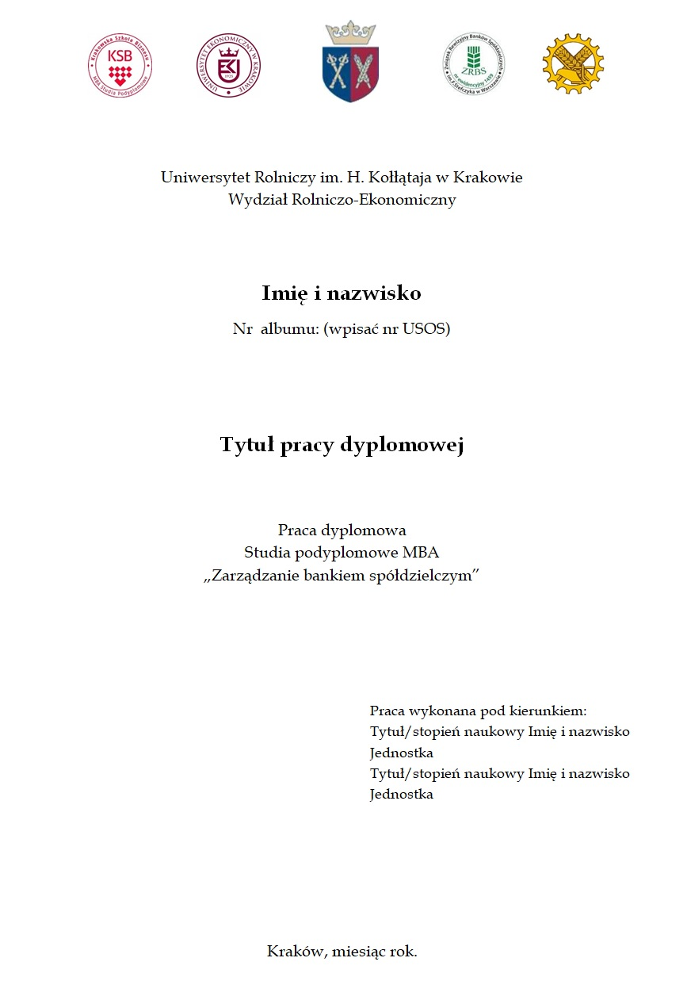


Slide 18
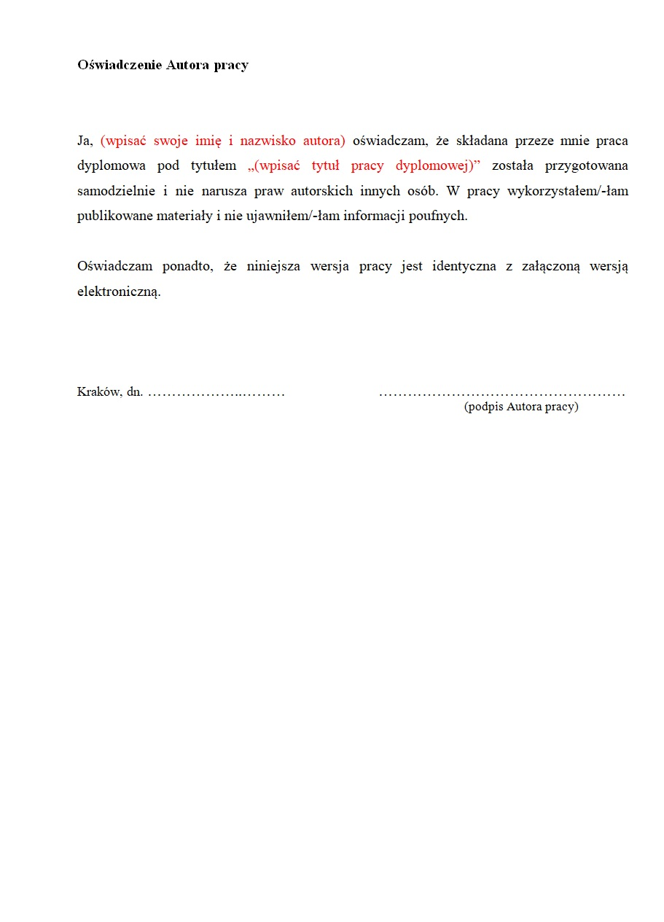
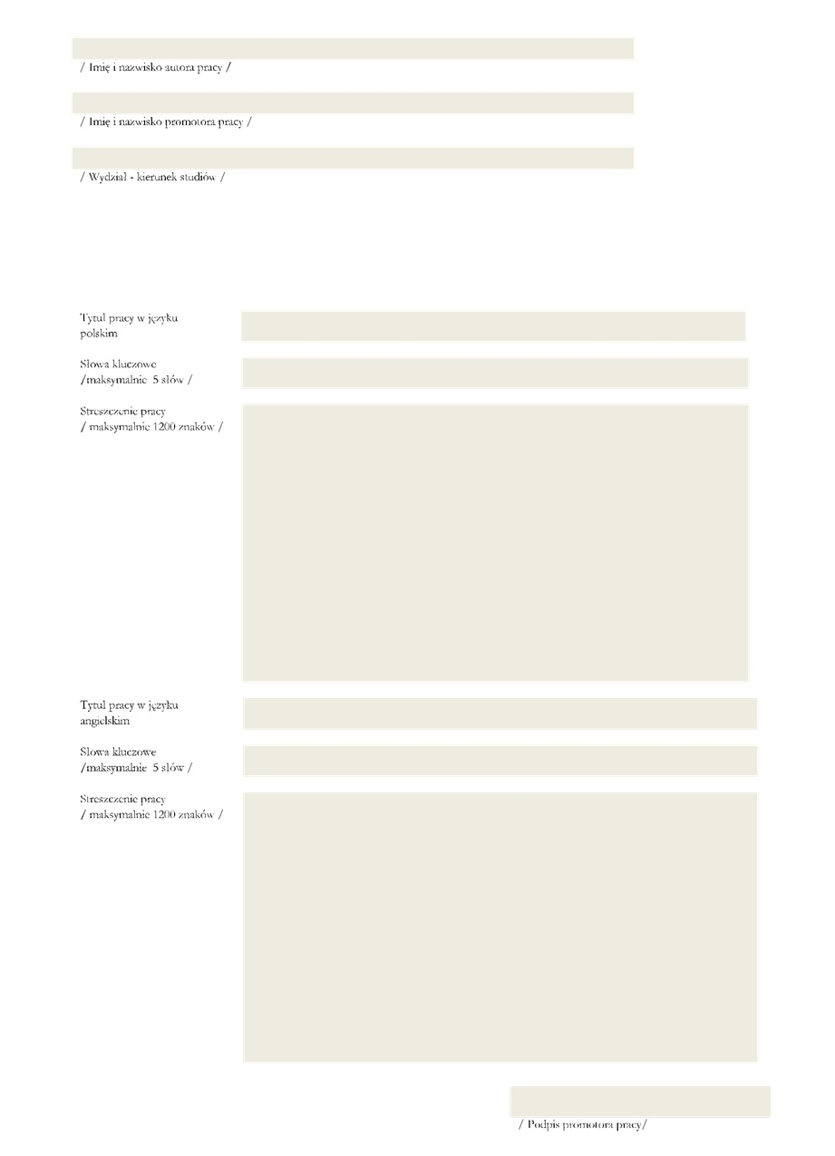

Slide 19
Wprowadzenie (wstęp)
Powinno:
mieć charakter informacyjny
ogólnie nakreślać badane zagadnienie i jego tło
wskazywać na znaczenie podejmowanego problemu dla nauki i/lub praktyki

Slide 20
Uwagi metodyczne
W części metodycznej:
bezwzględnie zdefiniuj cel pracy (badań)
określ zakres pracy
wykaż sposoby gromadzenia danych źródłowych
wykaż metody badawcze stosowane
w pozyskiwaniu, weryfikacji, przetwarzaniu danych źródłowych
opisz stosowane procedury obliczeniowe
i zamieść wzory, schematy

Slide 21
Rozdziały merytoryczne
liczba podrozdziałów w poszczególnych rozdziałach powinna być zbliżona
proponuje się 3 podrozdziały w rozdziale
niedopuszczalnym jest wyłącznie 1 podrozdziału
w rozdziale
każdy podrozdział powinien kończyć się
krótkim podsumowaniem (syntezą nawiązującą
do tematu i celu pracy, uzasadniającą jednocześnie,
że podrozdział był potrzebny)

Slide 22
Rozdziały merytoryczne
nie należy rozpoczynać (i kończyć) podrozdziału od tabeli, mapy, wykresu czy schematu
zamieszczenie form graficznych powinno być poprzedzone (i zakończone) kilkuzdaniowym akapitem dotyczącym poruszanych kwestii

Slide 23
Podsumowanie i wnioski
ta część pracy musi b. dobrze korespondować
ze wstępem, a w szczególności z częścią metodyczną
powinno się tu wykazać w jakim stopniu udało się zrealizować postawiony we wstępie cel lub jakie napotkało się trudności
nie ma już tu miejsca na przytaczanie literatury, wstawianie tabel czy wykresów

Slide 24
Bibliografia
zamieść w niej wszystkie wykorzystane w pracy pozycje literatury
nie zamieszczaj pozycji na które nie powołujesz się w pracy
nie umieszczaj materiałów źródłowych ani aktów normatywnych – od tego są spisy ☺
spis literatury ułóż alfabetycznie

Slide 25
Aneks
umieszczany na końcu pracy
mogą się na niego składać:
    wzory ankiet lub formularzy badawczych
    zestawienia tabelaryczne (obszerne)
aneks nie jest obowiązkową częścią pracy

Slide 26
Jak pisać?
wymogi techniczne:
    marginesy: górny – 2,5 cm, lewy – 3,5 cm (oprawa)
    dolny – 2,5 cm, prawy – 1,5 cm
    marginesy lustrzane (wydruk dwustronny)
    czcionka: Times New Roman – 12 pkt.
    interlinia: 1,5 wiersza (w tabelach – 1,0)
    wyrównanie tekstu: wyjustuj
numeracja stron (w stopce, wyśrodkowane)

Slide 27
Czas i zwroty
Prace piszemy z reguły w czasie przeszłym
Używamy raczej formy bezosobowej
np. wykorzystano…, wykonano…,
stwierdzono…, przeprowadzono …
Nie używamy zwrotów: aktualnie, w chwili obecnej
Praca powinna być napisana ponadczasowo
Akapity rozpoczynamy z wcięciem
(używamy w tym celu tabulatora)

Slide 28
Cytowania
przypisy dolne
Ogromny wpływ wywierany przez Anglię za pośrednictwem eksportu towarów i kapitału spowodował, iż rynek amerykański zalewany był tanim i dumpingowym importem, a występujące problemy nadprodukcji pogłębiła dodatkowo deflacyjna polityka władz¹.
¹W. Morawski. Kronika kryzysów gospodarczych. Wyd. TRIO. Warszawa 2003,
s. 12-13.

Slide 29
Cytowania
¹W. Morawski: Kronika kryzysów gospodarczych. Wyd. TRIO.
Warszawa 2003, s. 12-13.
²W. Jachna, J. Adamiak: Zarządzanie rozwojem lokalnym.
Wyd. Dom Organizatora. Toruń 2001, s. 150, 168-170.
³B. Snowdon (i in.): Współczesne nurty teorii makroekonomii.
Wyd. PWN. Warszawa 1998, s.13.

Slide 30
Cytowania
Pełne opisy bibliograficzne podaje się
tylko 1 raz!
Powołując się powtórnie na to samo źródło
używaj skrótów:
Ibidem = ibid. = tamże
Opere citato = op. cit.

Slide 31
Cytowania
Ibidem = ibid. = tamże – myśl pochodzi z tego samego źródła co w poprzednim przypisie
¹W. Morawski: Kronika kryzysów gospodarczych. Wyd.
TRIO. Warszawa 2003, s. 12.
²Ibid., s. 15.
³Ibid., s. 23.

Slide 32
Cytowania
Opere citato = op. cit. – myśl pochodzi ze źródła przytaczanego już wcześniej w tekście
¹W. Morawski: Kronika kryzysów gospodarczych. Wyd.
TRIO. Warszawa 2003, s. 12.
²W. Musiał: Rozwój obszarów ONW. Wyd. UR
w Krakowie, Kraków 2010, s. 156-158.
³W. Morawski: op. cit., s. 15.

Slide 33
Cytowania
przypisy kwadratowe
Ogromny wpływ wywierany przez Anglię za pośrednictwem eksportu towarów i kapitału spowodował, iż rynek amerykański zalewany był tanim
i dumpingowym importem, a występujące problemy nadprodukcji pogłębiła dodatkowo deflacyjna polityka władz [Morawski 2003].
.

Slide 34
Elementy graficzne
Każdy element graficzny składa się z 3 głównych części:
nazwy i numeru elementu graficznego
np. tabela 1; mapa 2; wykres 3
części zasadniczej
np. ramka tabeli, pole wykresu
informacji dodatkowych czyli opisu
np. legendy, źródła danych

Slide 35
Elementy graficzne
Tabela 27. Obsada zwierząt gospodarskich
w województwie małopolskim w latach 2002 i 2012
Wyszczególnienie | DJP*/100 ha UR w woj. małopolskim |  | Zmiana obsady zwierząt (2002=100)
 | 2002 | 2012
Bydło, w tym krowy | 29,3 23,1 | 19,1 11,2 | 64,9 48,4
Trzoda chlewna, w tym lochy | 10,4 2,5 | 3,7 1,0 | 35,5 37,6
Konie | 4,3 | 2,0 | 46,5
Drób | 4,9 | 3,0 | 61,3
Owce | 0,5 | 0,6 | 120,4
*DJP – duże jednostki przeliczeniowe
Źródło: opracowanie własne na podstawie GUS [2016].

Slide 36
Elementy graficzne
w przypadku każdego z elementów graficznych obowiązuje numeracja ciągła w obrębie całej pracy
bezpośrednio po numerze danego elementu graf. następuje jego tytuł (bez kropki)
numer i tytuł powinny znajdować się nad częścią zasadniczą elementu graficznego
wyjaśnienie skrótów (legenda)
informacje o źródle zamieszczamy na końcu
(pod elementem graficznym)

Slide 37
Tabele
niedopuszczalne jest, aby w tabeli znajdowały się puste pola:
  – (kreska) – zjawisko nie wystąpiło
  0 (zero) – zjawisko wystąpiło w stopniu tak małym,
  że nie da się go wyrazić liczbą (po zaokrągleniu = 0)
  • (kropka) – zupełny brak informacji lub brak danych wiarygodnych
  x (krzyżyk/iks) – wypełnienie komórki tabeli było niemożliwe lub niecelowe

Slide 38
Mapy i fotografie
mapy z zasady wymagają legendy
w przypadku fotografii, jako źródło należy podać nazwisko autora – warto posiadać zgodę autora zdjęcia na zamieszczenie w pracy
nie zamieszczaj zdjęć, map itp. jeśli nie mają one związku z wywodem logicznym

Slide 39
INNE UWAGI
Po tytułach nie wstawiamy kropek
Znaki interpunkcji: , : ; .
oraz: ! ? - % „ ” ( ) [ ]
zawsze wstawiamy bez spacji, np. (28%)
Pamiętaj!
Łącznik zawsze wstawiamy bez spacji
(np. społeczno-gospodarczy)
Myślnik zawsze ze spacją
(np. jutro będę w Krakowie, pojutrze – w Kielcach)
Wielokropek to zawsze …
(3 kropki – nie mniej i nie więcej)

Slide 40
Dziękujemy za uwagę!

